Slide 1

CSS - Clase 2
Ing.Alexis Matamoros
Curso - Fullstack Developer - Introducción

Slide 2

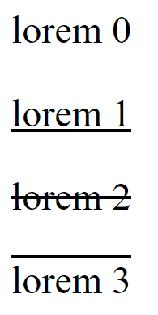
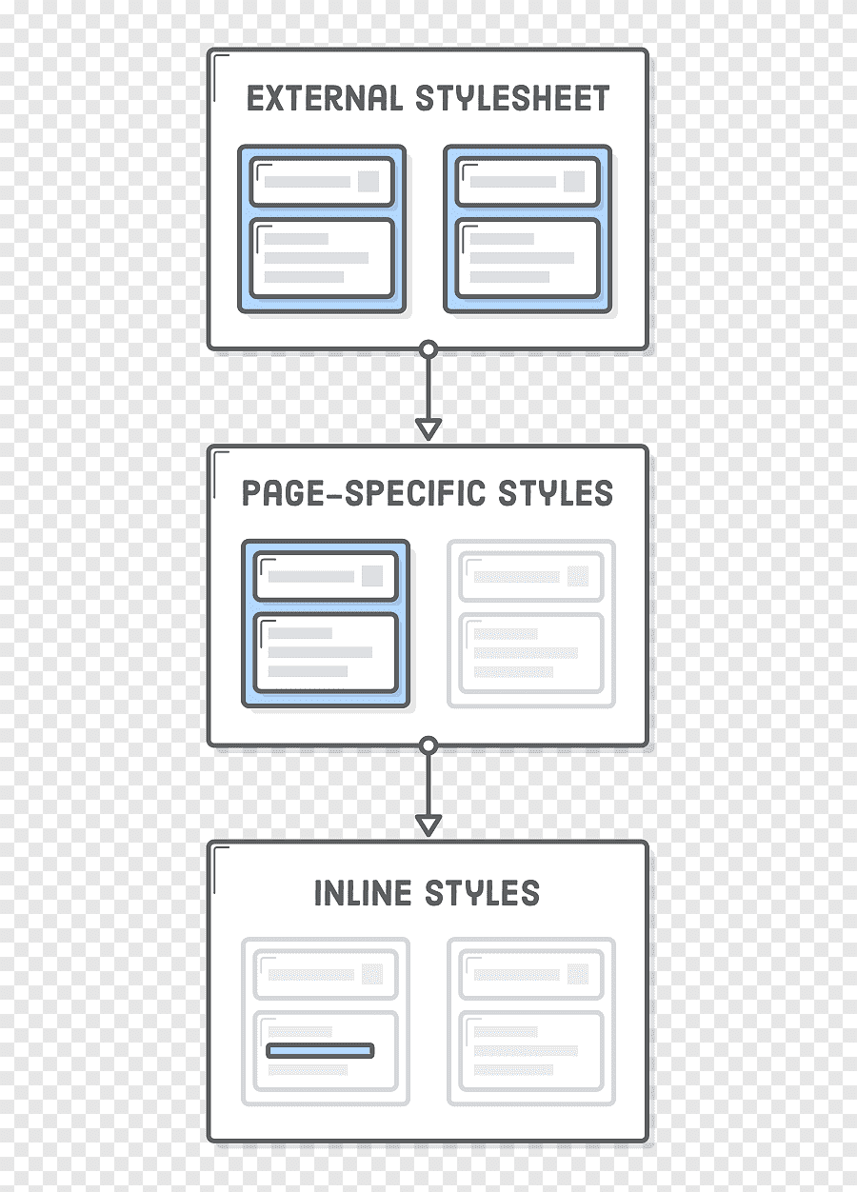
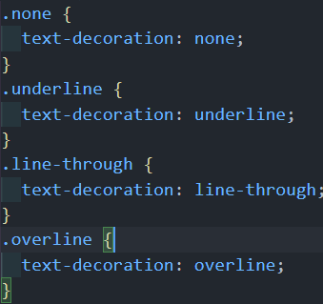
Text Decoration
text-decoration: none | underline | line-through | overline

Slide 3

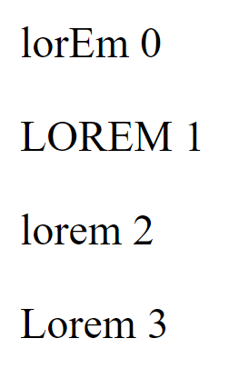
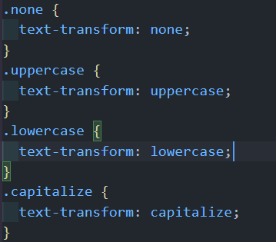
Text Transform
text-transform: none | uppercase | loweracse| capitalize

Slide 4


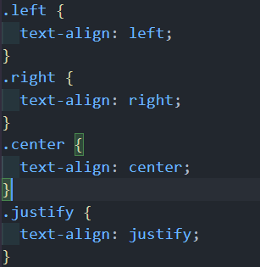
Text Align
text-align: left | right | center| justify

Slide 5


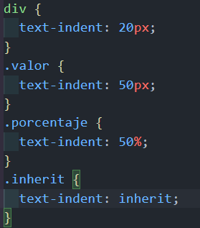
Text Indent
text-indent: valor | porcentaje | inherit

Slide 6
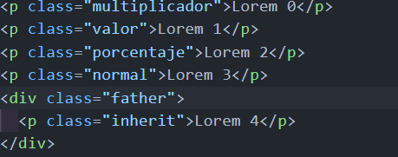
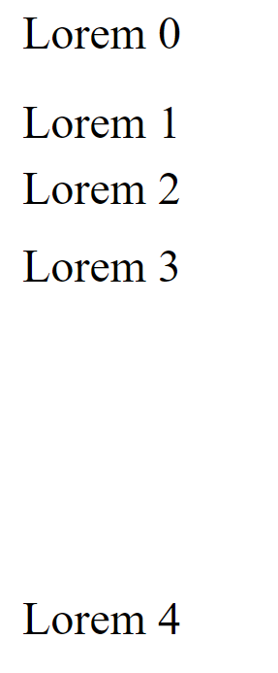
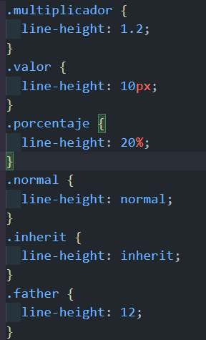
Line Height
line-height: multiplicador | valor | porcentaje | normal | inherit

Slide 7
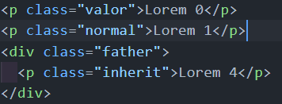

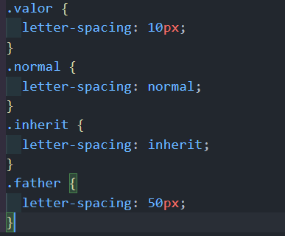
Letter Spacing
letter-spacing: valor | normal | inherit

Slide 8
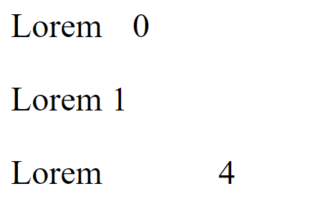
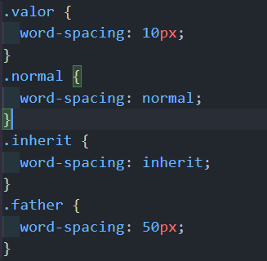
Word Spacing
word-spacing: valor | normal | inherit

Slide 9
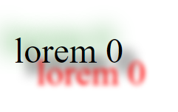
Text Shadow
text-shadow: < el desplazamiento por x>, < el desplazamiento y>, <radio de desenfoque>, <color>

Slide 10

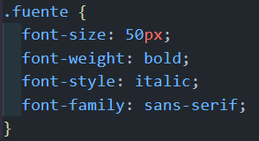

Fuente

